Slide 1










零死角玩转STM32
MPU6050传感器—姿态检测
淘宝：firestm32.taobao.com
论坛： www.firebbs.cn
扫描进入淘宝店铺

Slide 2
主讲内容
01
姿态检测的基本概念
02
传感器的工作原理及参数
03
MPU6050传感器介绍
04
实验：获取MPU6050原始数据
05
实验：移植官方DMP例程
参考资料《零死角玩转STM32》的
“MPU6050—姿态检测”章节

Slide 3
MPU6050传感器—姿态检测
MPU6050简介
在我们的STM32F4实验板上有一个MPU6050芯片，它是一种六轴传感器模块，采用InvenSense公司的MPU6050作为主芯片，能同时检测三轴加速度、三轴陀螺仪(三轴角速度)的运动数据以及温度数据。
利用MPU6050芯片内部的DMP模块（Digital Motion Processor数字运动处理器），可对传感器数据进行滤波、融合处理，它直接通过I2C接口向主控器输出姿态解算后的姿态数据，降低主控器的运算量。其姿态解算频率最高可达200Hz，非常适合用于对姿态控制实时要求较高的领域。常见应用于手机、智能手环、四轴飞行器及计步器等的姿态检测。

Slide 4
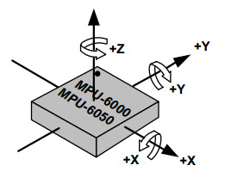
MPU6050传感器—姿态检测
MPU6050简介
图中表示的坐标系及旋转符号标出了MPU6050传感器的XYZ轴的加速度有角速度的正方向。

Slide 5
MPU6050传感器—姿态检测
MPU6050的特性参数
参数 | 说明
供电 | 3.3V-5V
通讯接口 | I2C协议，支持的I2C时钟最高频率为400KHz
测量维度 | 加速度：3维 陀螺仪：3维
ADC分辨率 | 加速度：16位 陀螺仪：16位
加速度测量范围 | ±2g、±4g、±8g、±16g 其中g为重力加速度常数，g=9.8m/s ²
加速度最高分辨率 | 16384 LSB/g
加速度线性误差 | 0.1g
加速度输出频率 | 最高1000Hz
陀螺仪测量范围 | ±250 º/s 、±500 º/s 、±1000 º/s、±2000 º/s、
陀螺仪最高分辨率 | 131 LSB/( º/s)
陀螺仪线性误差 | 0.1 º/s
陀螺仪输出频率 | 最高 8000Hz
DMP姿态解算频率 | 最高200Hz
温度传感器测量范围 | -40~ +85℃
温度传感器分辨率 | 340 LSB/℃
温度传感器线性误差 | ±1℃
工作温度 | -40~ +85℃
功耗 | 500uA~3.9mA (工作电压3.3V)

Slide 6
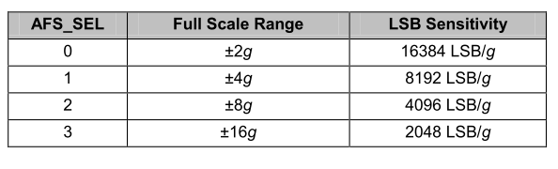
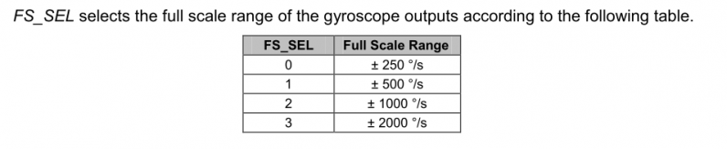
MPU6050传感器—姿态检测
MPU6050的特性参数
加速度与陀螺仪传感器的ADC均为16位，它们的量程及分辨率可选多种模式：

Slide 7
MPU6050传感器—姿态检测
MPU6050的特性参数
从表中还可了解到传感器的加速度及陀螺仪的采样频率分别为1000Hz及8000Hz，它们是指加速度及角速度数据的采样频率，我们可以使用STM32控制器把这些数据读取出来然后进行姿态融合解算，以求出传感器当前的姿态(即求出偏航角、横滚角、俯仰角)。
而如果我们使用传感器内部的DMP单元进行解算，它可以直接对采样得到的加速度及角速度进行姿态解算，解算得到的结果再输出给STM32控制器，即STM32无需自己计算，可直接获取偏航角、横滚角及俯仰角，该DMP每秒可输出200次姿态数据。

Slide 8
零死角玩转STM32
THANKS
论坛： www.firebbs.cn
淘宝：firestm32.taobao.com
扫描进入淘宝店铺

